Slide 1
Makšķerēšanas un tūrisma attīstības iespējas lauku reģionos
Rīgā 2019. gada 11. aprīlī

Slide 2
Gaujas ilgtspējīgas attīstības biedrība
Biedrība dibināta 2015. gadā
2016. gadā biedrībai piešķirts sabiedriskā labuma stautss
Biedrības dibinātāji – 7 Gaujas upes baseina pašvaldības
2019. gadā biedrībā darbojas 12 +1 Gaujas upes pašvaldība

Slide 3
Gaujas ilgtspējīgas attīstības biedrība
Mērķi:
Ilgtspējīga Gaujas upes baseina apsaimniekošana nolūkā nodrošināt vismaz 75% no zivju resursu potenciāla;
Radīt uzņēmjdarbības vidi, lai attīstītos ar makšķerēšanas tūrismu saistītā infrastruktūra;
Koordinēt rīcības citu ar upes infrastruktūru saistīto tūrisma biznesa jomu attīstībai (ūdenstūrisms, velotūrisms, dabas ainavu tūrisms....), lai uzņēmāji gūtu maksimālu labumu, un tas nekaitētu upes baseina ilgtspējīgai attīstībai.

Slide 4
Priekšnoteikumi
Pinvērtīgi un bagātīgi zivju resursi;
Saprotama infrastruktūra – kartes, gida pakalpojumi, piebraucamie ceļi, serviss (ēdināšana, naktsmītnes, copmaņu mājas);
Posmā ierobežots skaits makšķernieku;
Uzraudzība, kontrole un palīdzība;
Caurvijoši globāls mārketings

Slide 5
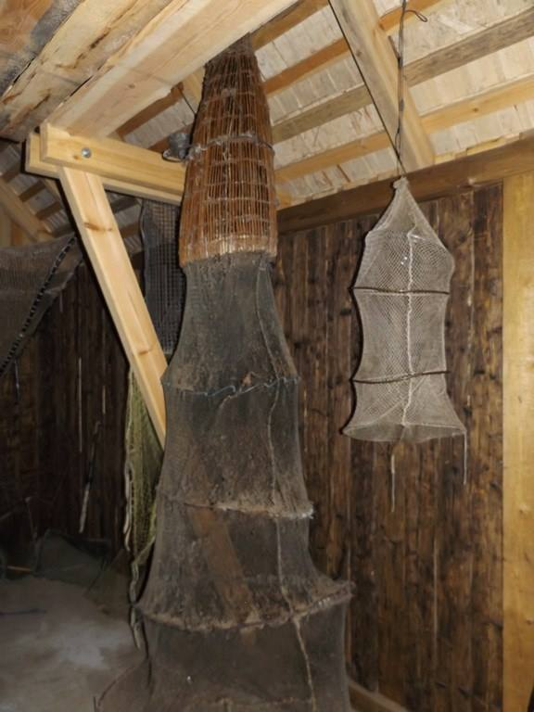
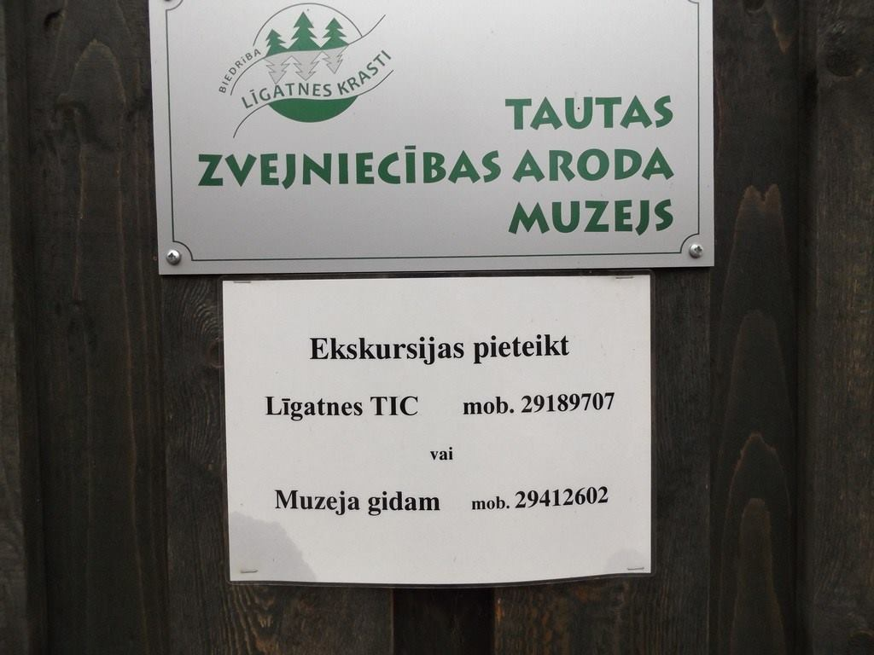
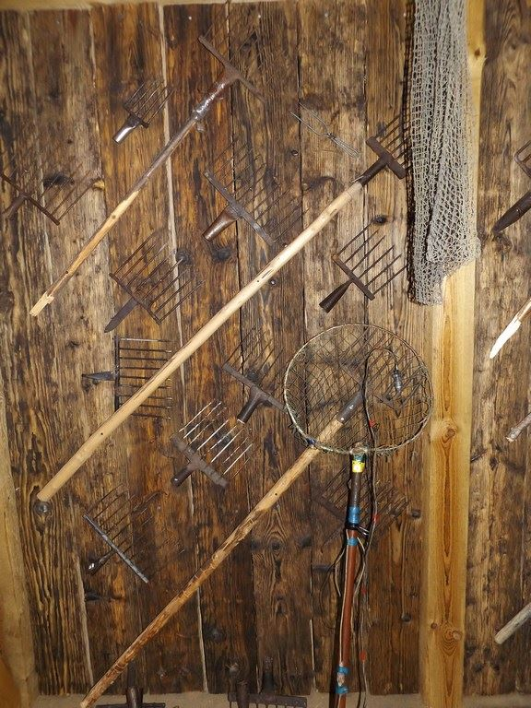
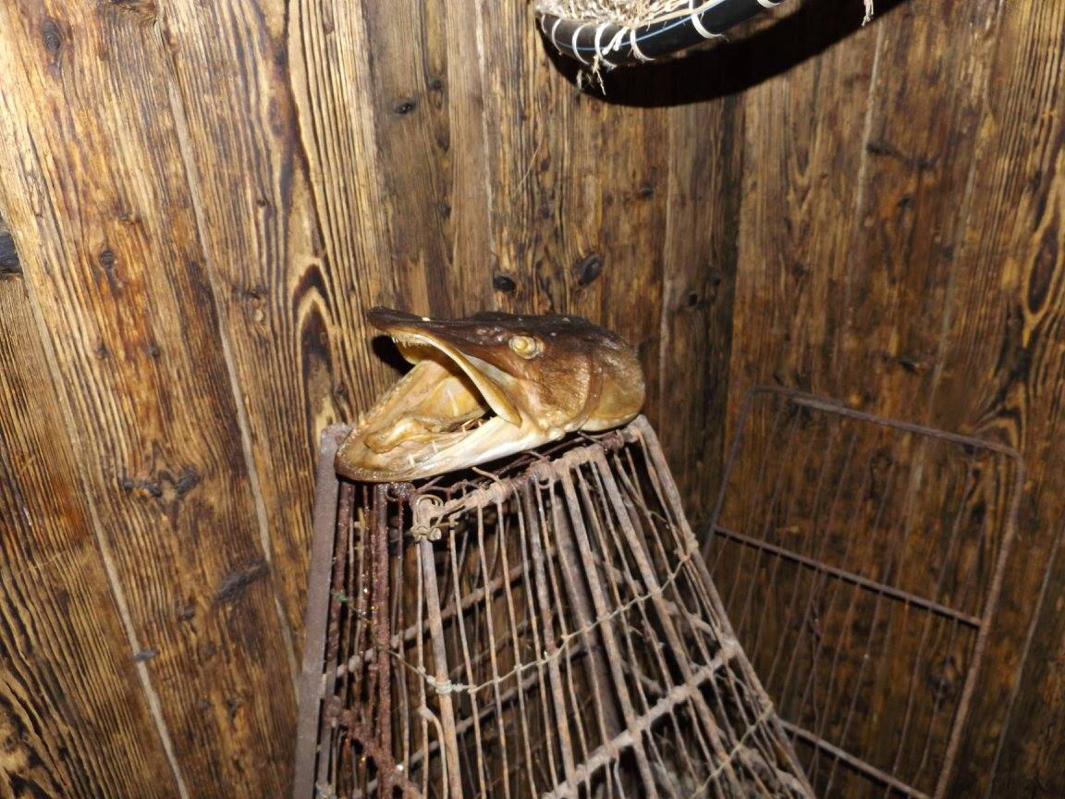
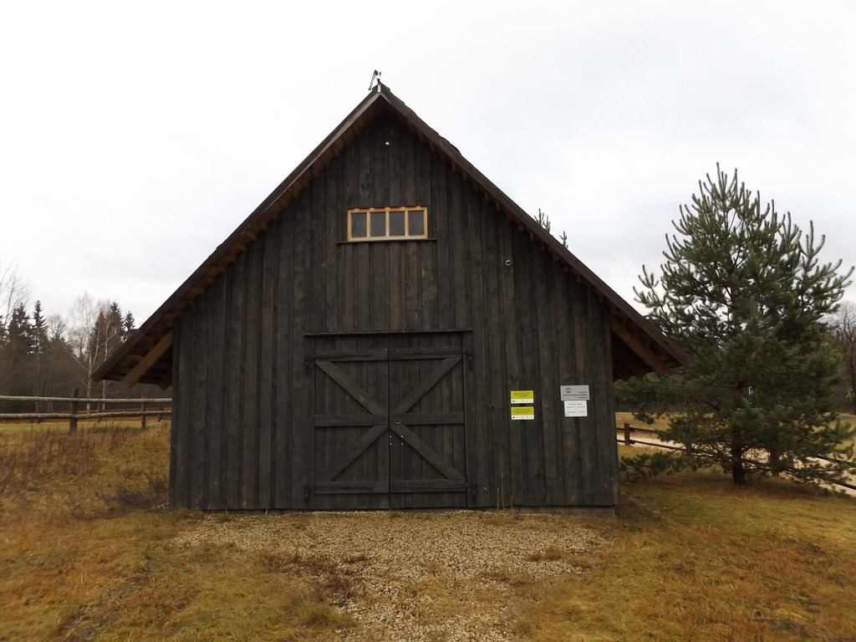
Rīcība un pieredze

Slide 6
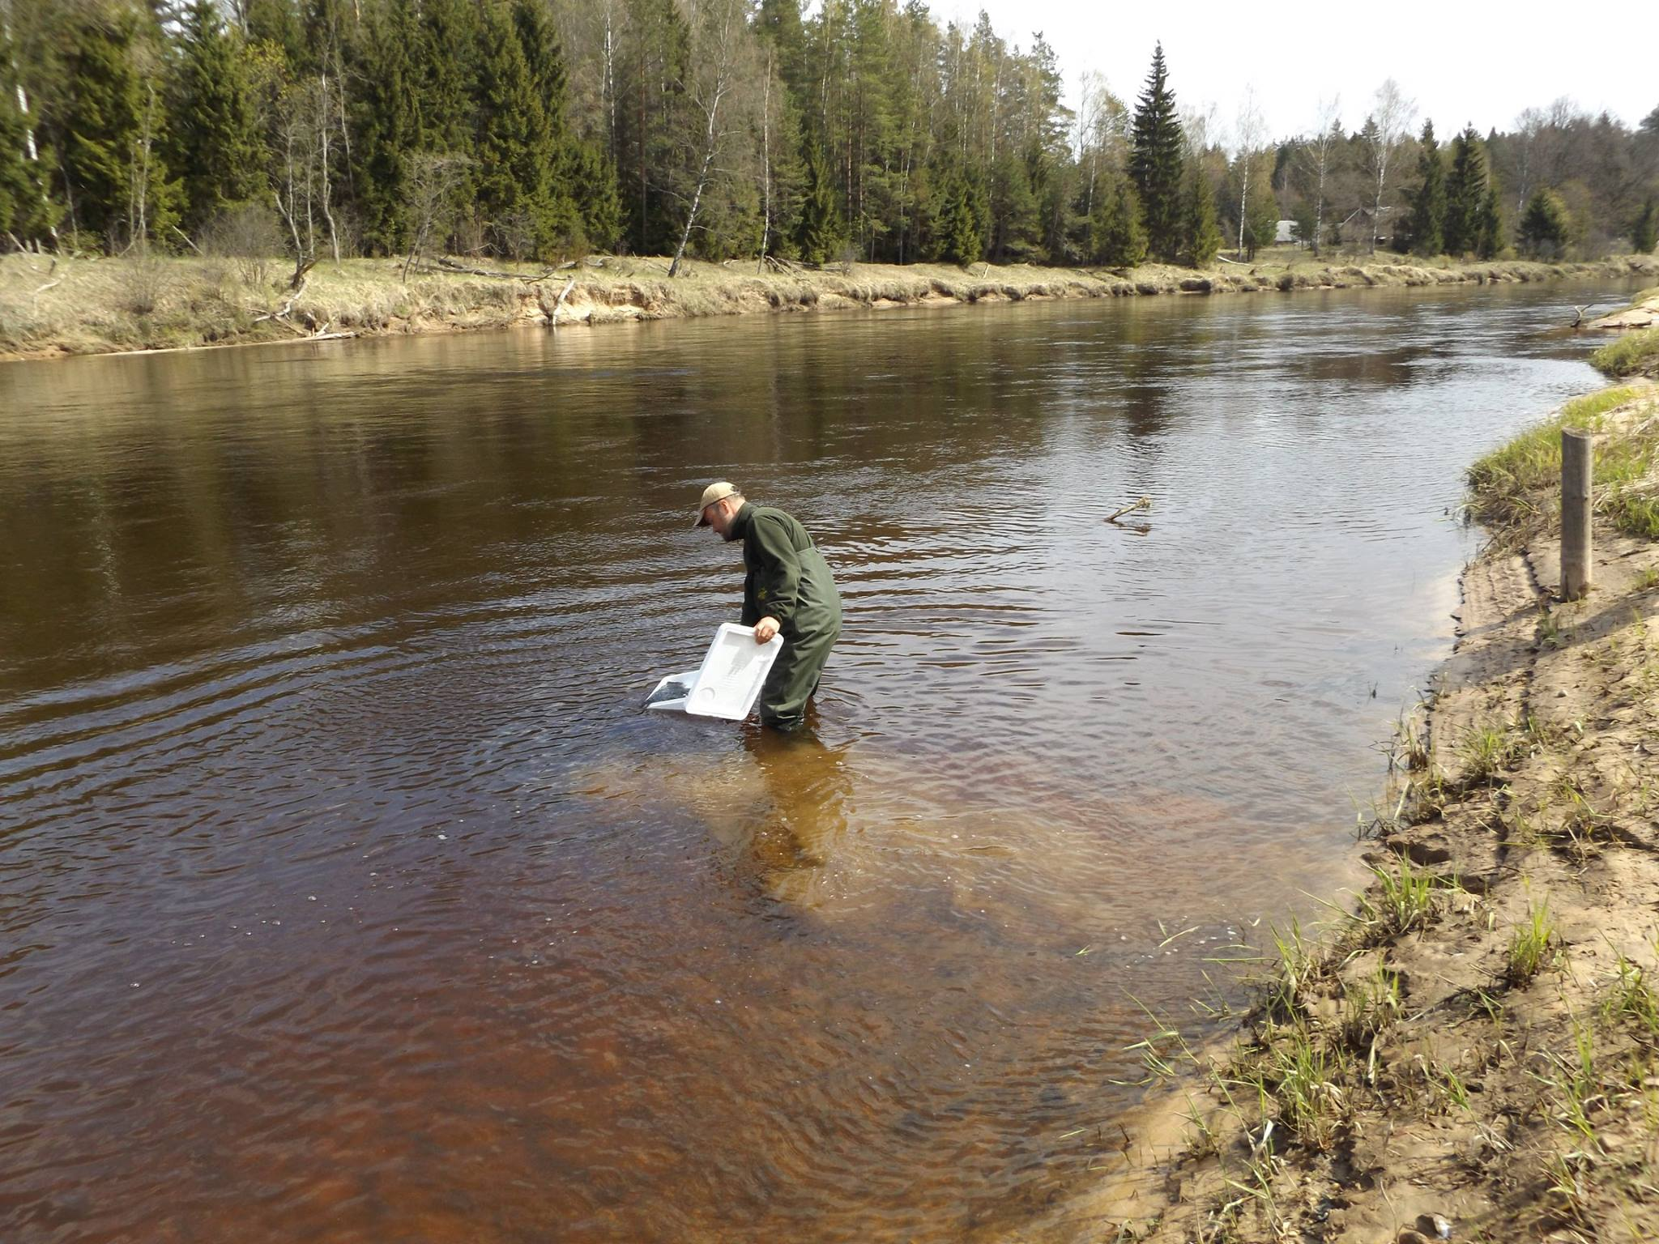
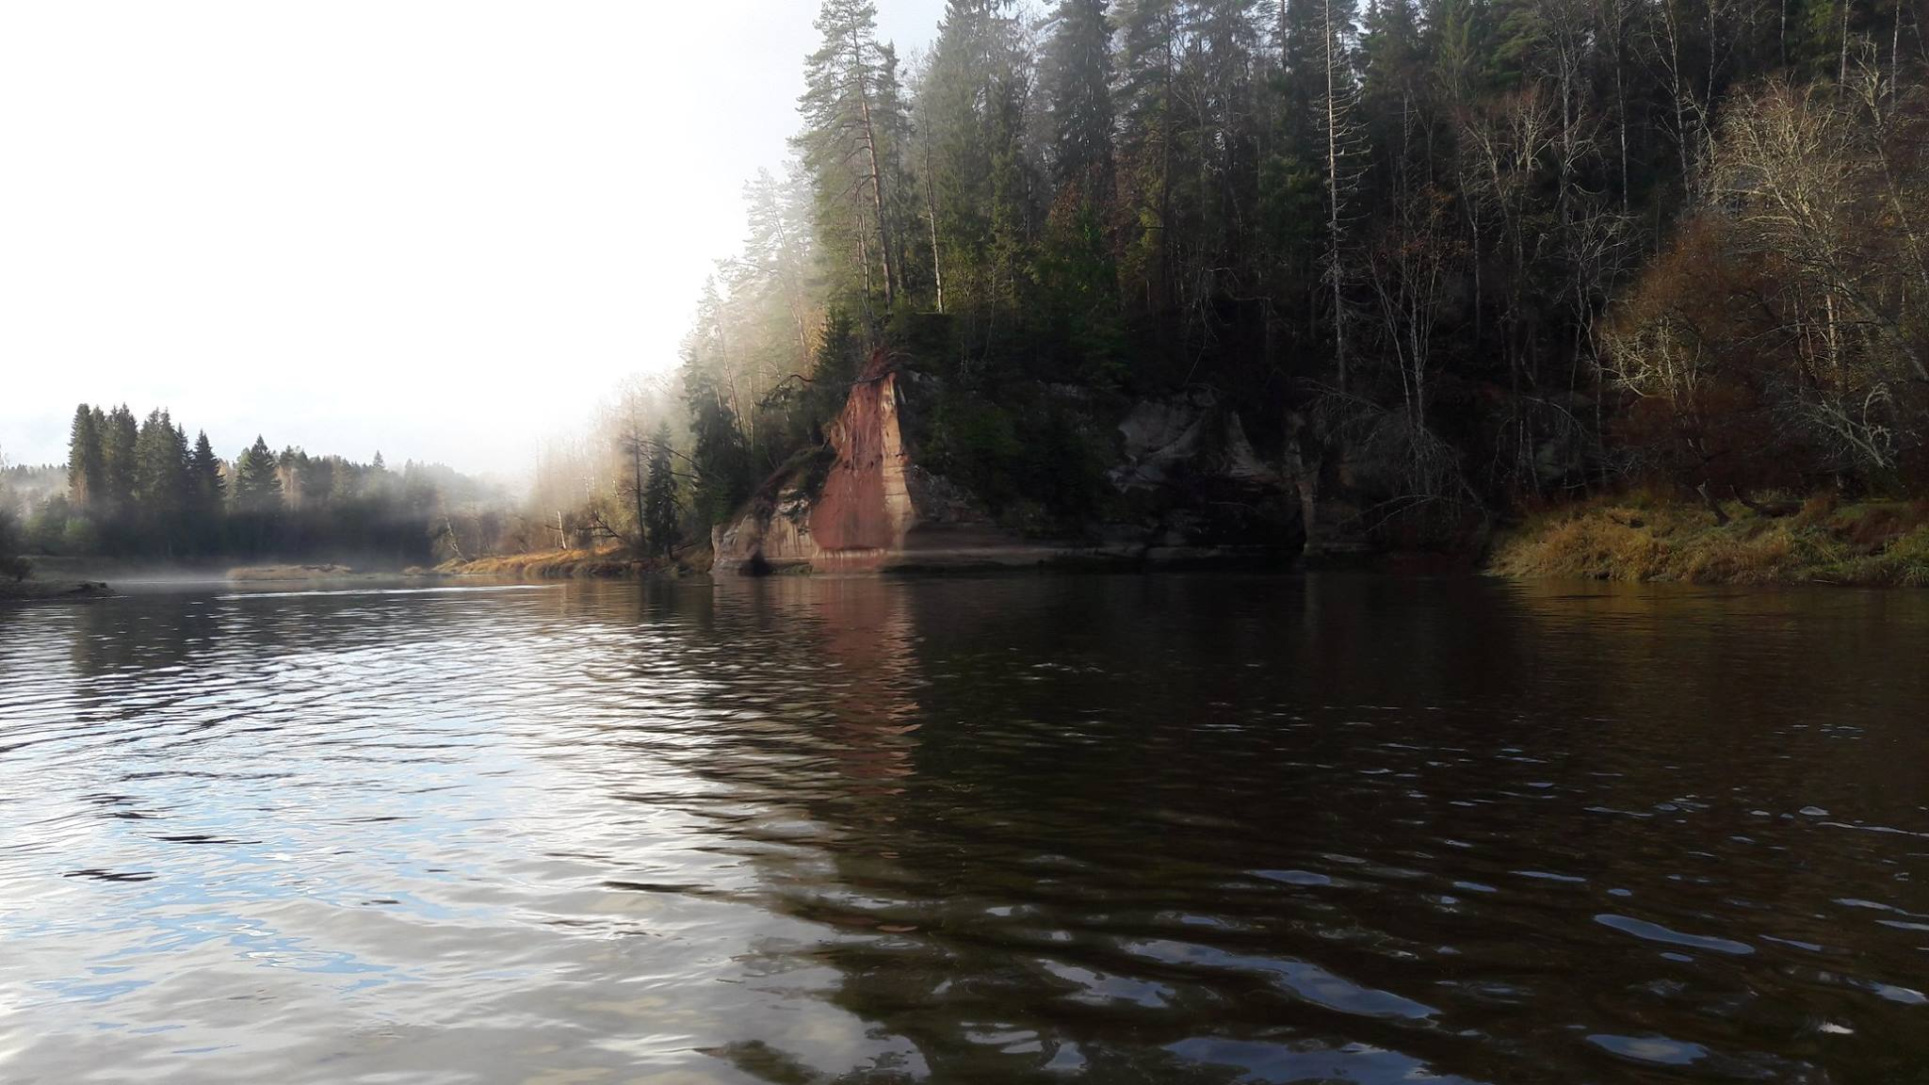
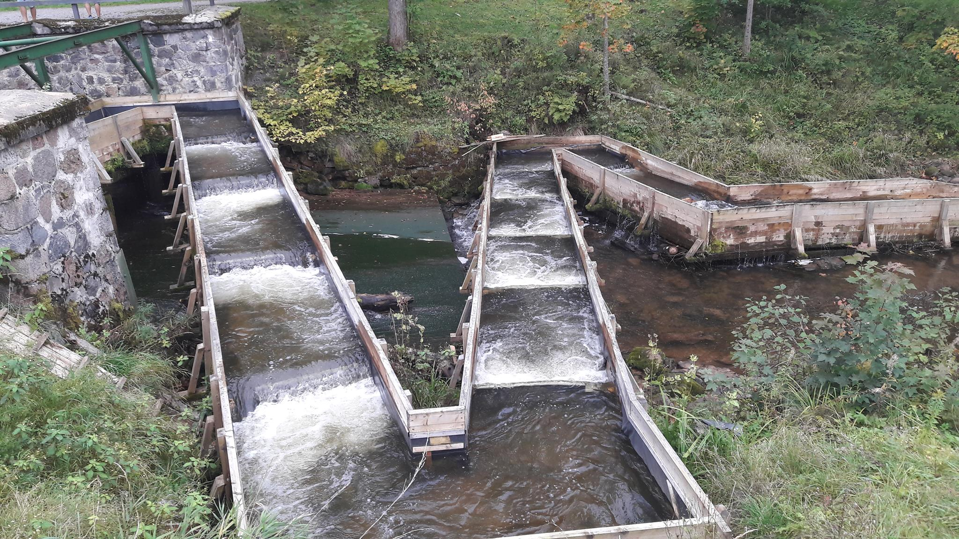
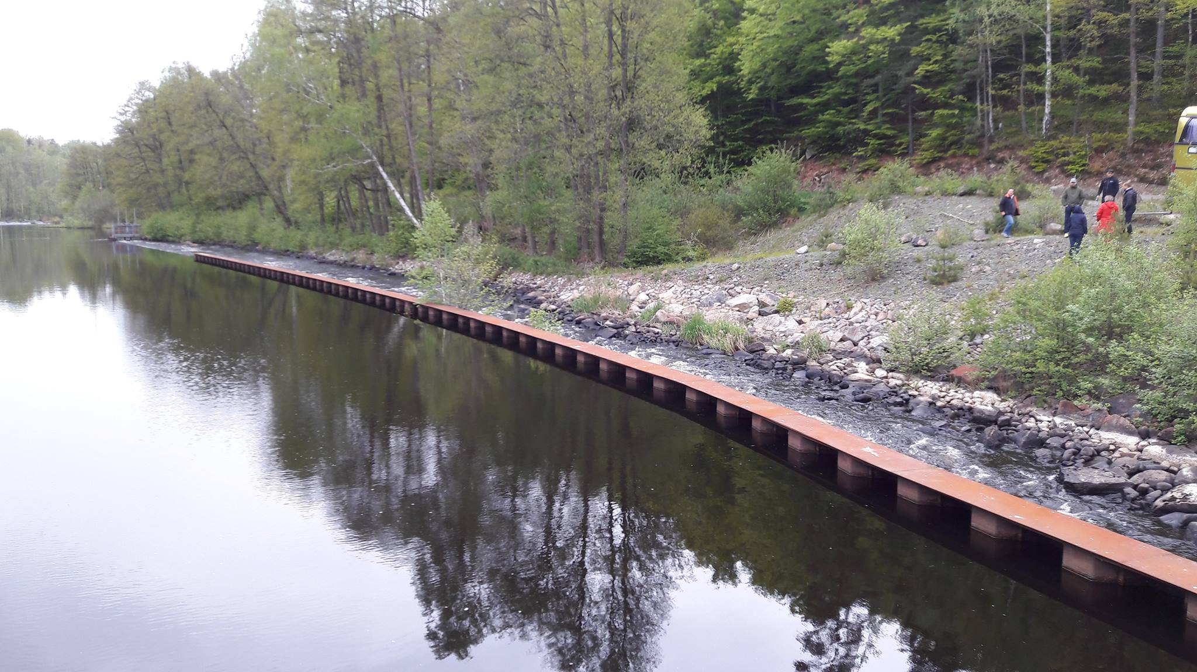
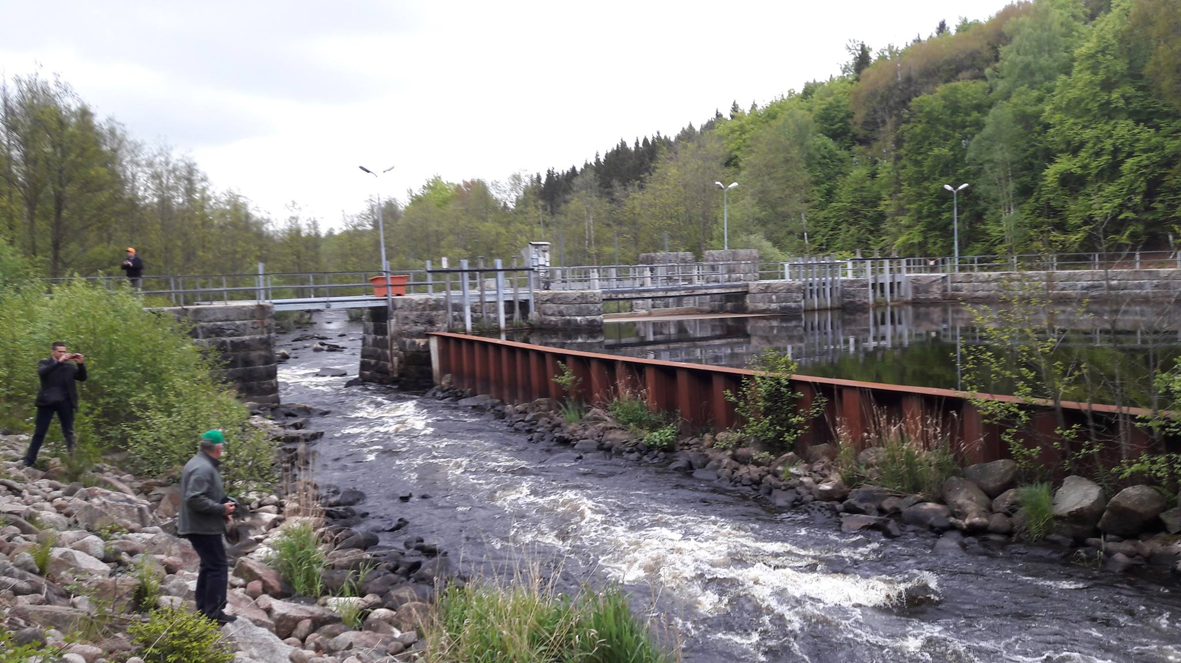
Rīcība un pieredze

Slide 7
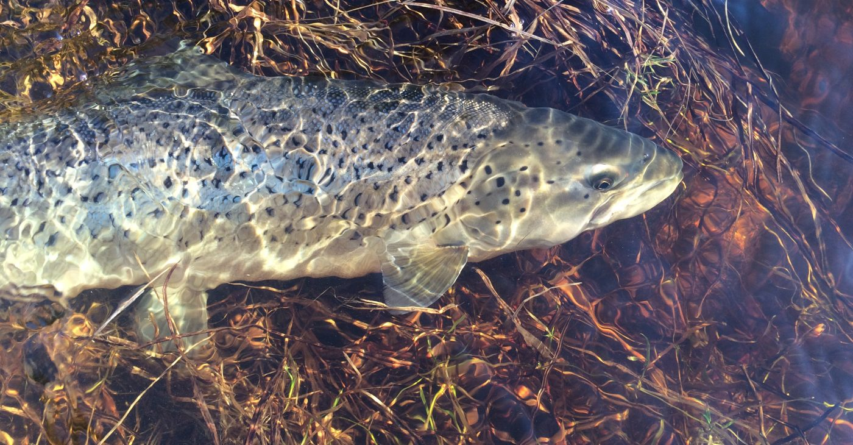
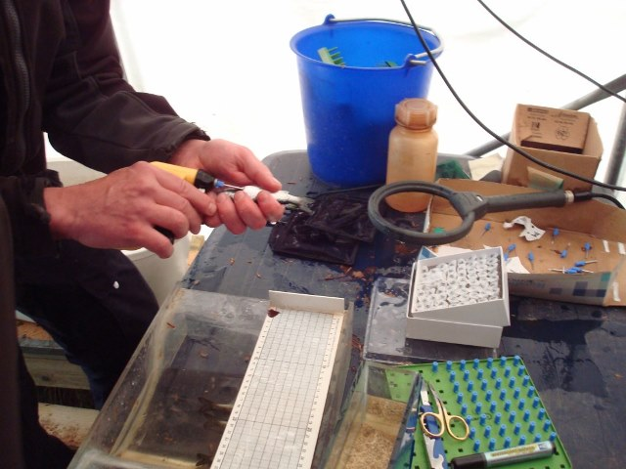
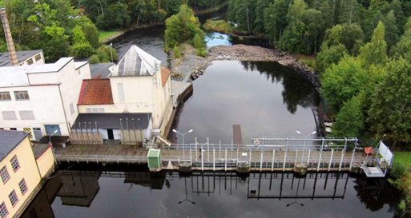
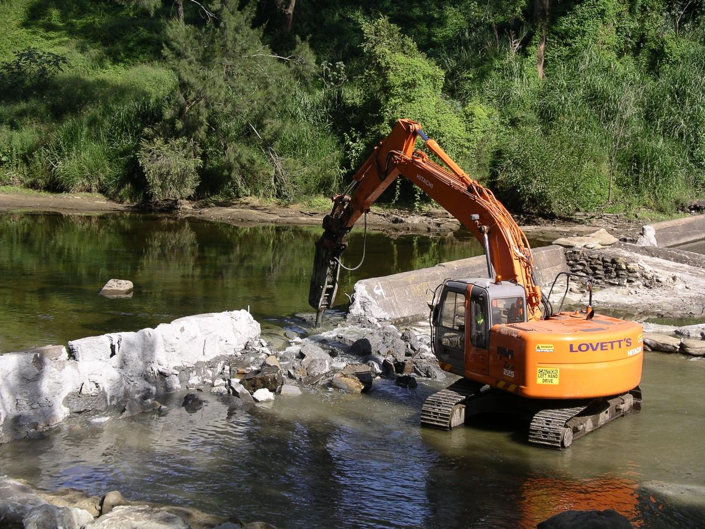
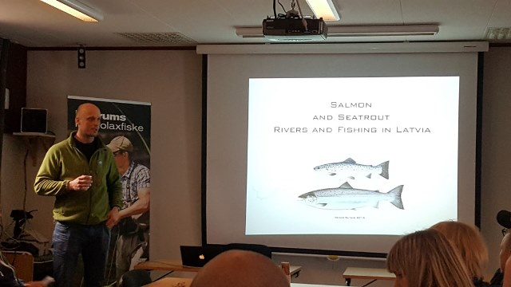
Rīcība un pieredze

Slide 8
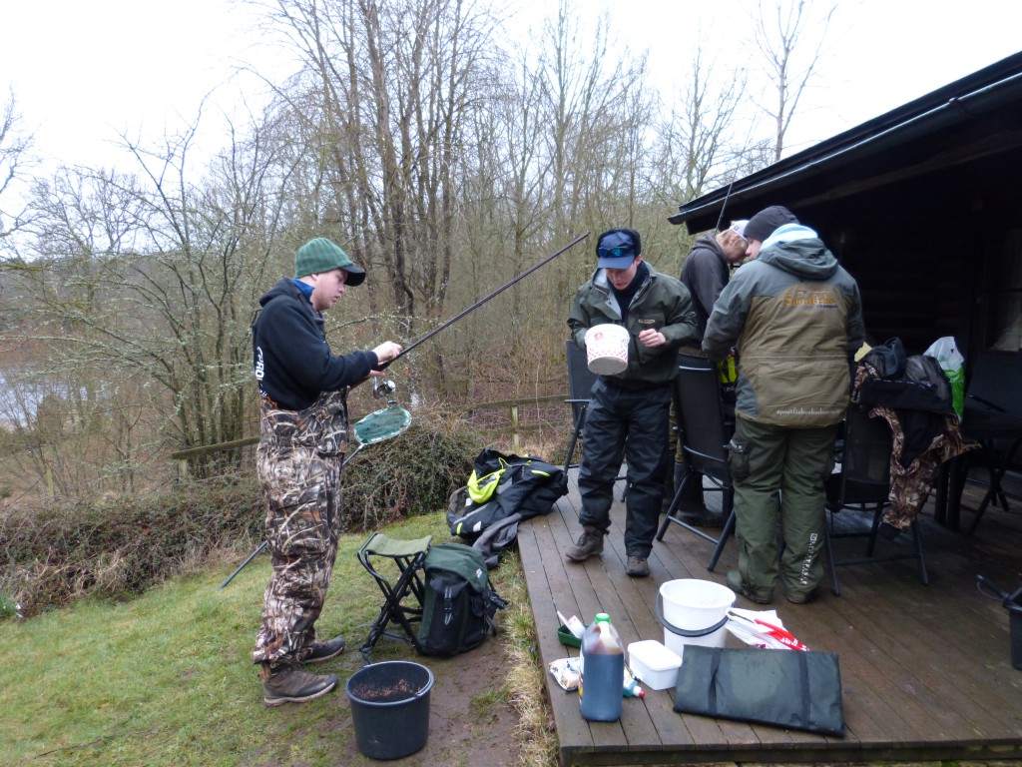
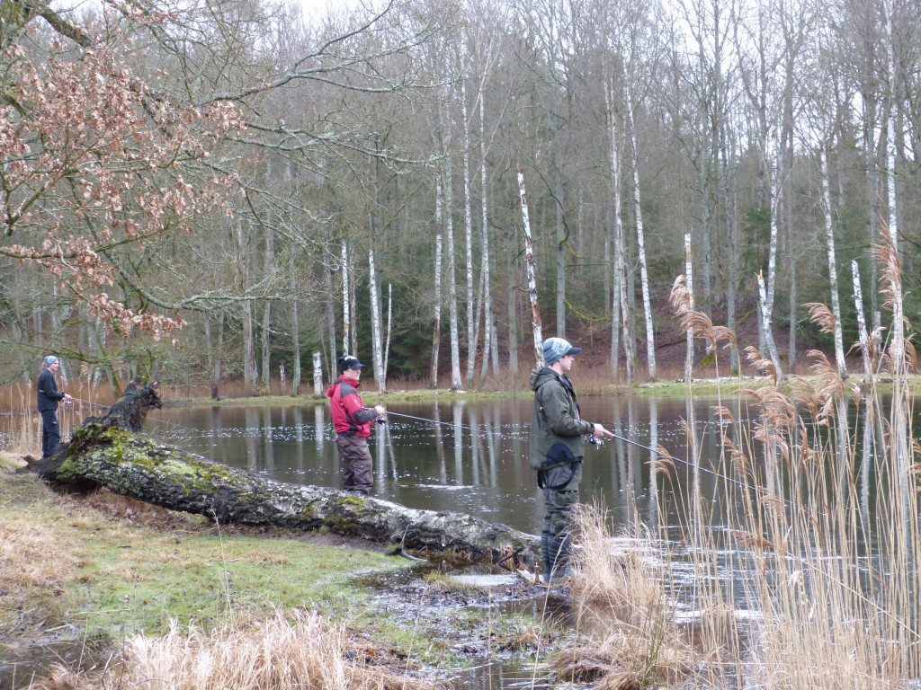
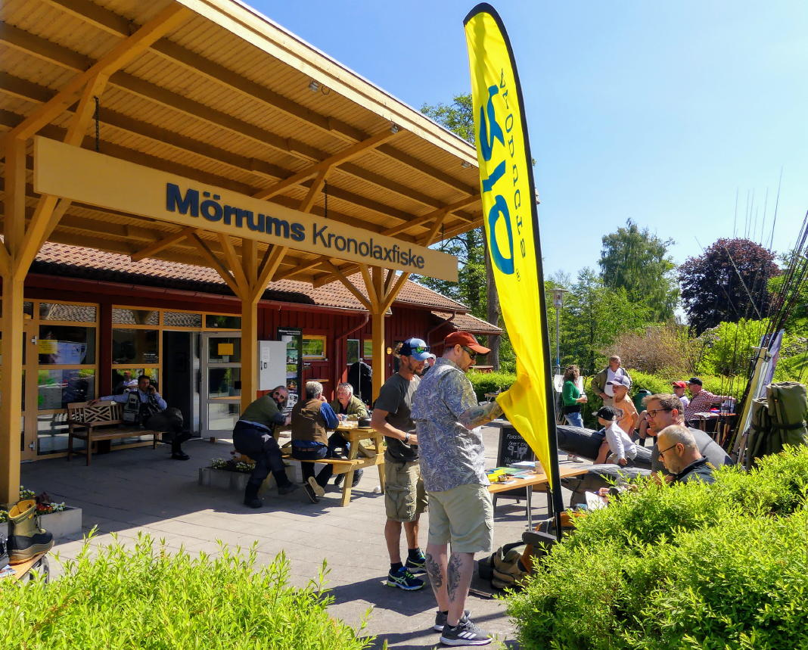
Mērķis un rezultāts

Slide 9
Paldies par uzmanību!

